Slide 1





全国公开课系列———
近期首次不及2万亿，做T为主
经传投研
张明科
课程日期
2025/10/17
执业编号
投资顾问
A1120619100001
基金从业
A20250629000895

Slide 2
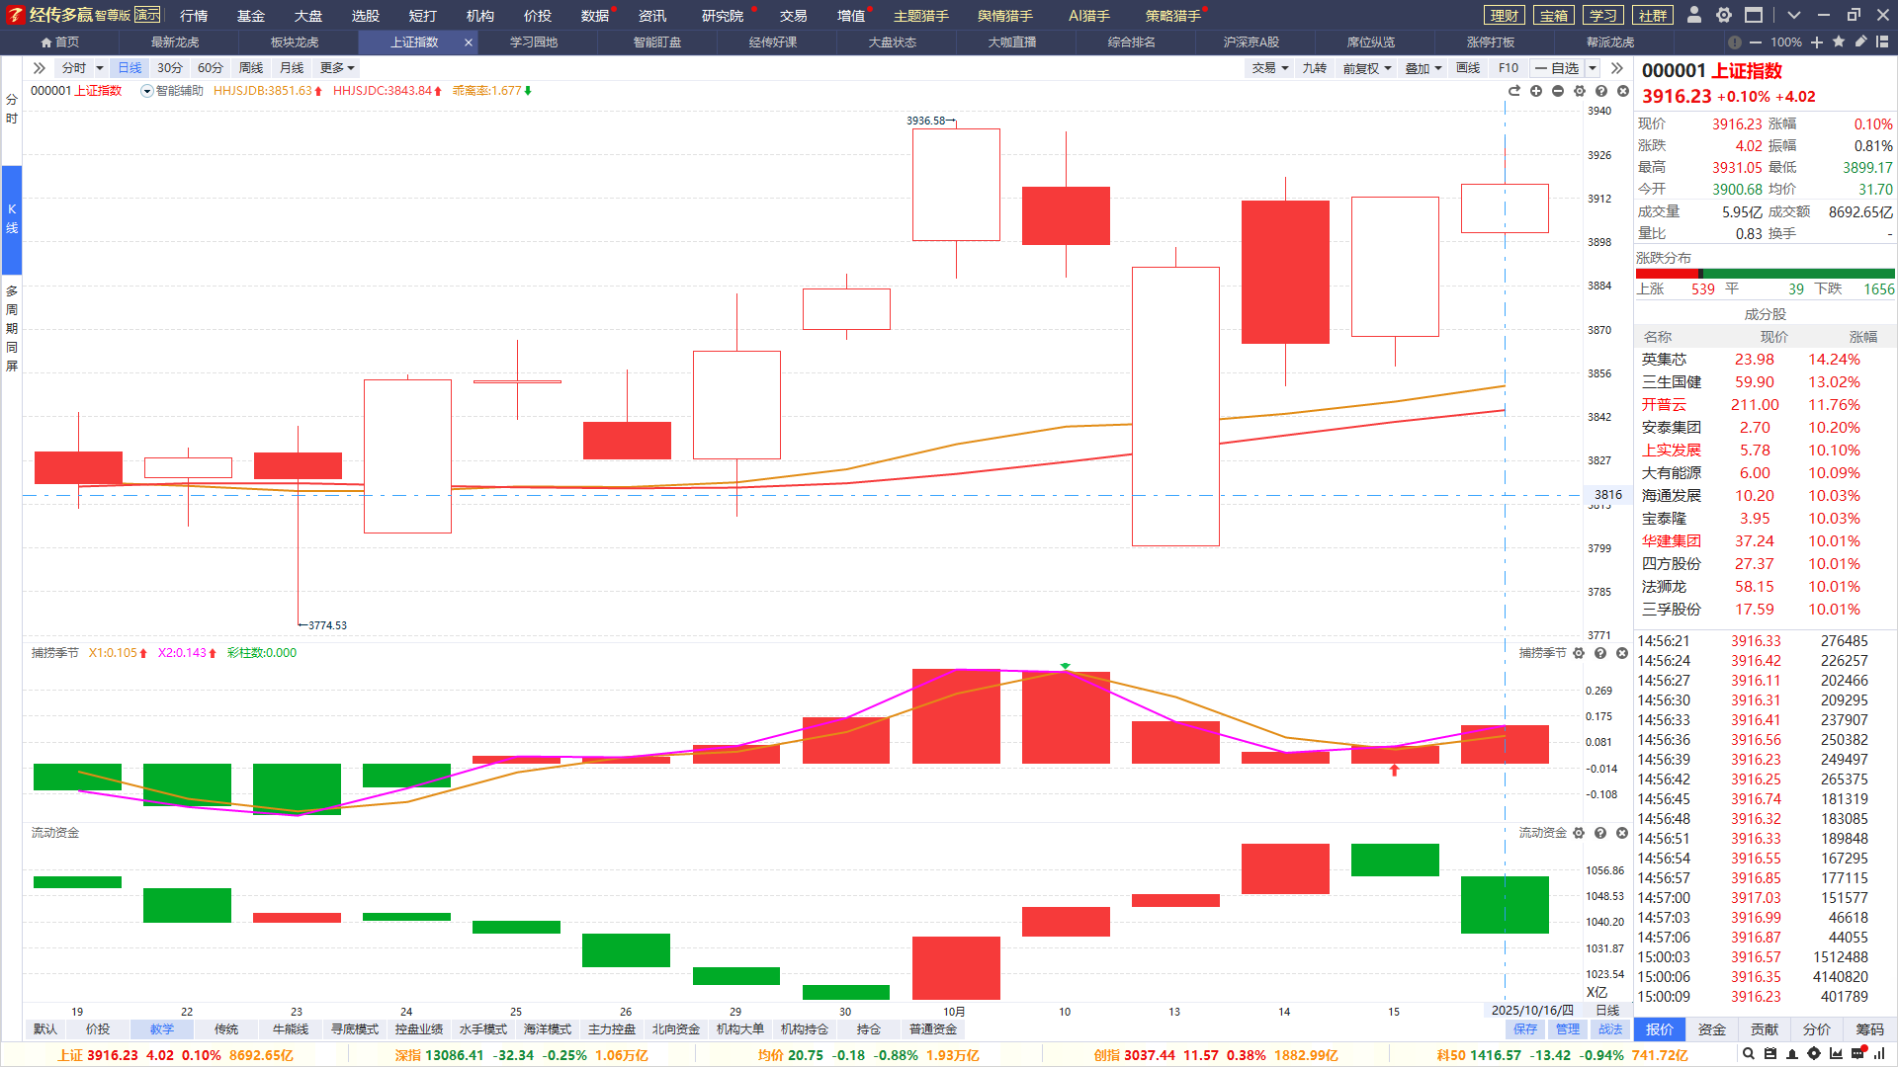
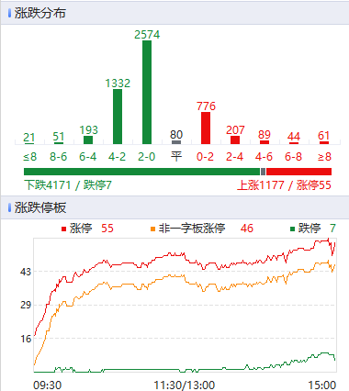
大盘及市场节奏
两市缩量1417亿，近期量能首次不达2万亿，震感加剧，做T，快进快出为主；
操作思路：十月素有“银十”的资金回流月之称，整体节奏比9月舒服；
龙虎整体净买强度和情绪到位，做龙虎股更容易获得市场溢价。

Slide 3
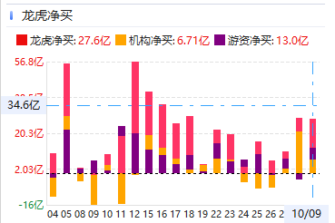
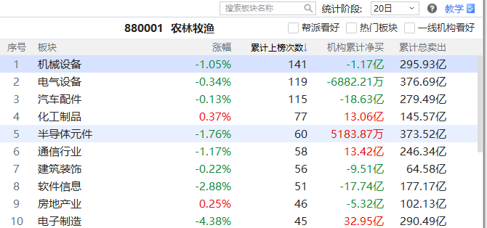
哪个部分最具价值？
 | 大多数人正确 | 大多数人错误
我们正确 | 1 | 2
我们错误 | 3 | 4
龙虎主炒方向，近一月韧性强
市场反复震荡，龙虎逆势进攻
想收获远超市场平均收益？不是人云亦云，而要跟最强者走！

Slide 4
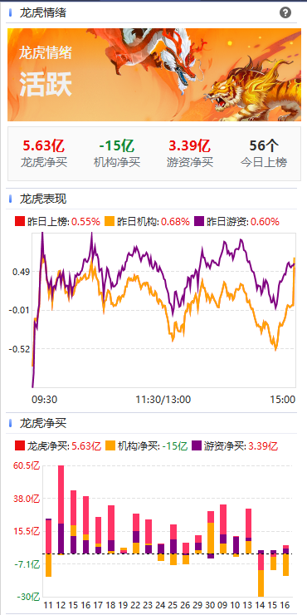
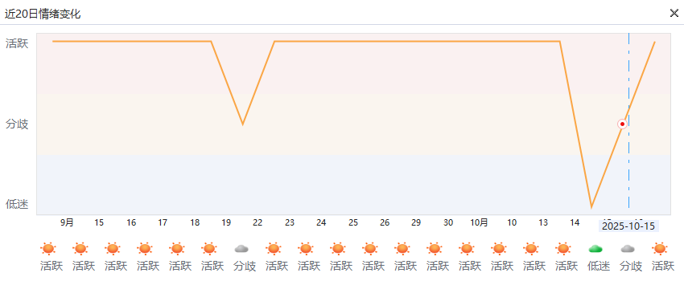
龙虎炒作情绪度强
涨跌停的背后，是游资机构的短线推动为主，
龙虎情绪活跃代表龙虎进攻意见统一，炒作溢价能力强。
情绪3~5日活跃反映进攻性好，一两日不活跃不影响

Slide 5
盘前消息看点
序号 | 消息简要 | 具体消息 | 相关个股/解读
1 | 黄金白银再创新高 | COMEX 黄金期货收涨3.4%，报4344.3美元/盎司，COMEX白银期货收涨3.99%，报53.43美元/盎司，均再创收盘新高。 | 铜：江西铜业、北方铜业、云南铜业 白银：白银有色、豫光金铅、湖南白银 黄金：中国瑞林、西部黄金
3 | 国内首款eSIM国产手机发布 | 首款支持eSIM国产手机OPPO Find X9 16日晚发布，其eSIM版本兼容中国移动 、中国联通 、中国电信 三大运营商。 | 澄天伟业 、日海智能
4
5
6

Slide 6
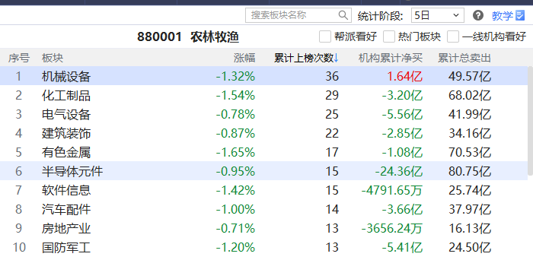
板块看点-龙虎
短打-席位密码-板块龙虎：龙虎累计上榜次数靠前，
游资机构扎堆炒作，易诞生超强势个股/热点
行业：化工、电气设备、有色、汽车配件、机械设备
主题：机器人、化工、汽配、芯片、算力

Slide 7

紫旗回档战法
资金：近10天出龙虎紫旗
(龙虎榜净买入，且有机构参与）
1
紫旗回档示意图
趋势：智能辅助线
跌破辅助线则为战法结束
2
3
买卖点：金叉死叉
有其他资金支持更好
追求进攻型龙虎，拉升调整后的潜力爆发波段

Slide 8


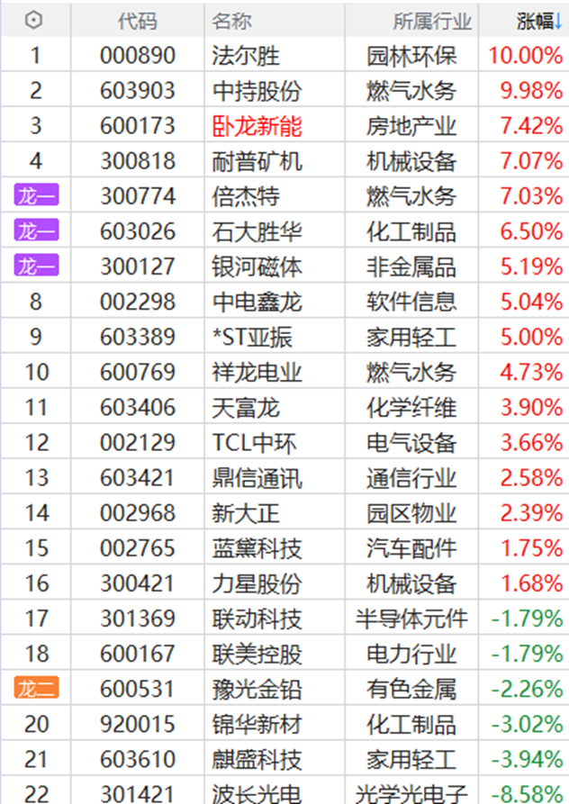
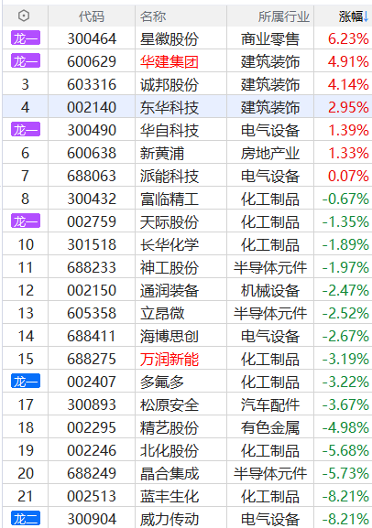
选股条件
盘中
盘后
选择紫旗（机构版以上），寻找金叉「进攻」初期的节奏
直接选「紫旗回档」，死叉3天以上，等待回档的「潜力」股
10月14

Slide 9


Slide 10
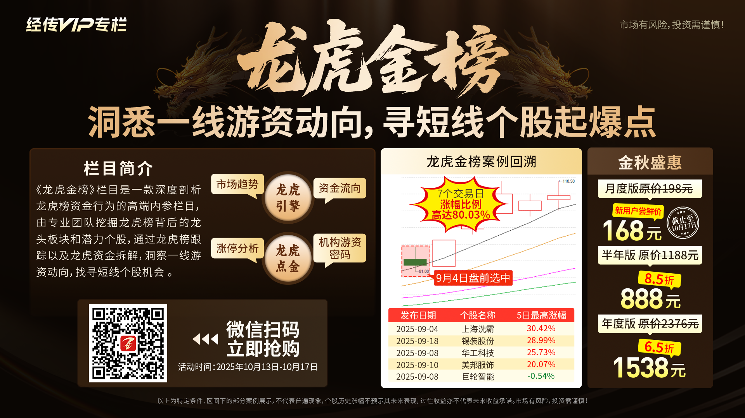
Notes:
https://neican.n8n8.cn/vip-column-h5/column-detail/6

Slide 11
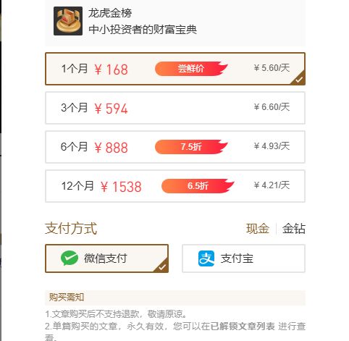

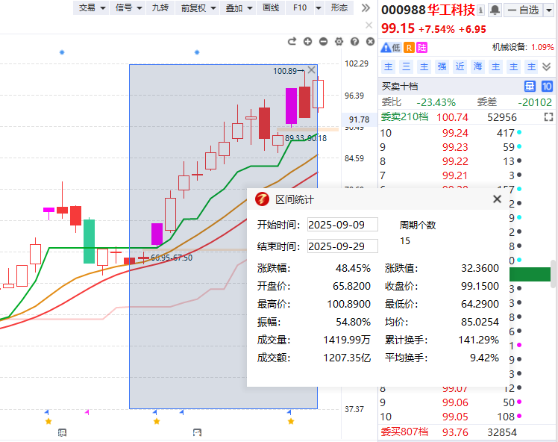
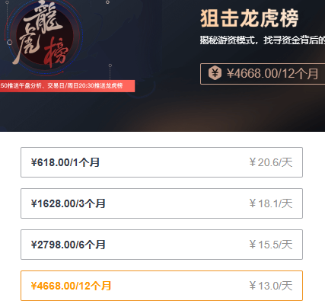

龙虎金榜
某友商
扫码订阅《龙虎金榜》，畅享一周4篇（每篇2个龙虎标的）内容策略服务，助力挖掘更多强势龙虎方向！

Slide 12

Notes:
https://a1.n8n8.cn/pc-page/lhtj?open=renewal&pageId=400000980

